Slide 3
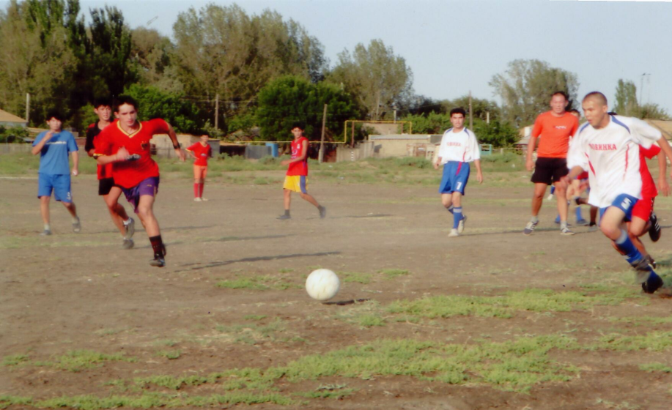

Slide 4
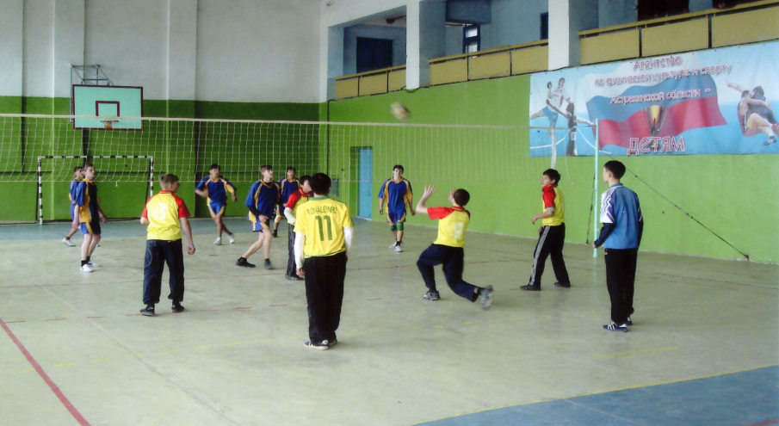

Slide 8
Спортивный лагерь
«Юный олимпиец»

